Slide 1





Slide 2









Slide 3

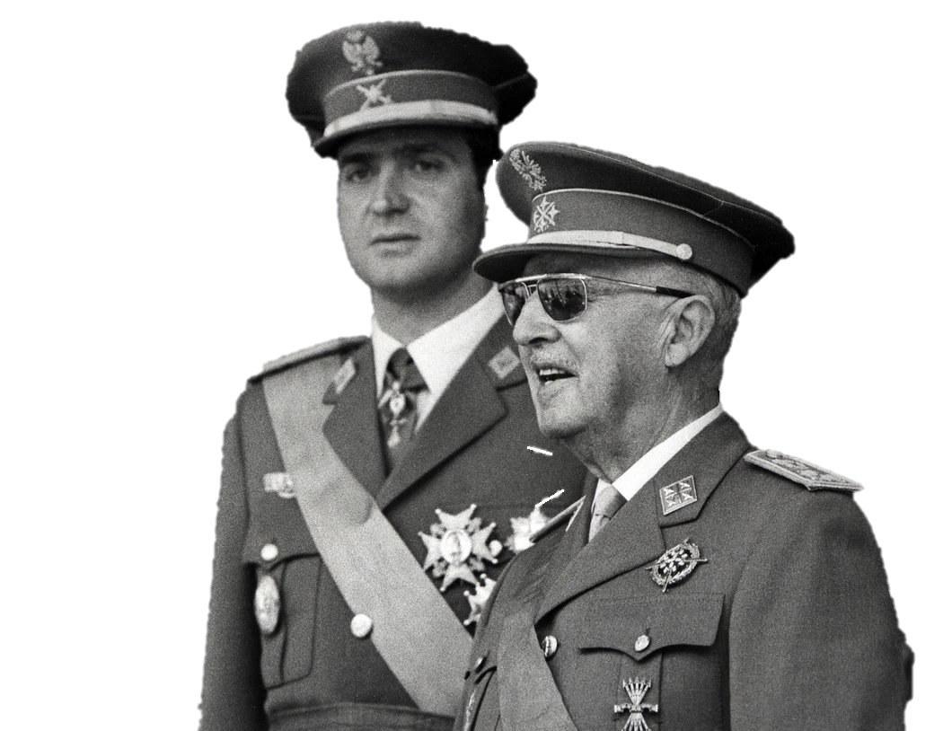
Pierde…
La Democracia

